Slide 1
Pikk teekond doonorivere asendajateni
Riin Kullaste
19.11.2025

Slide 2
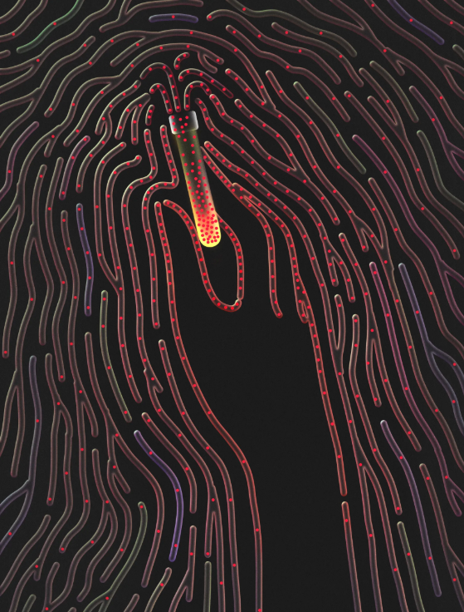

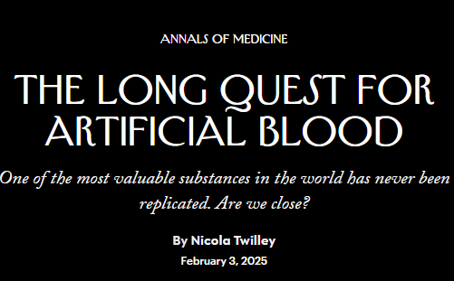
Ettekande ajend

Slide 3
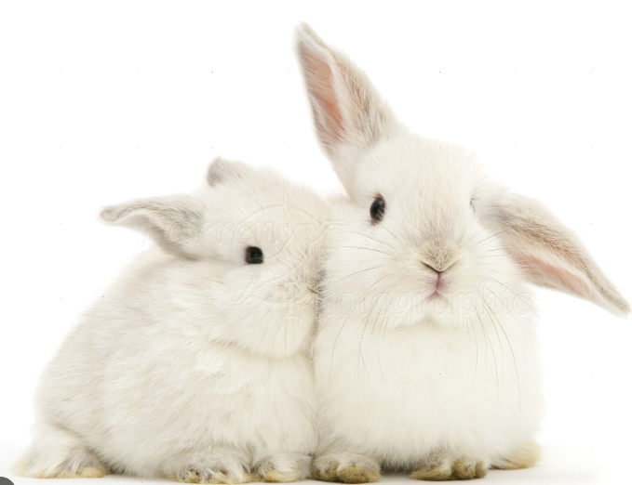
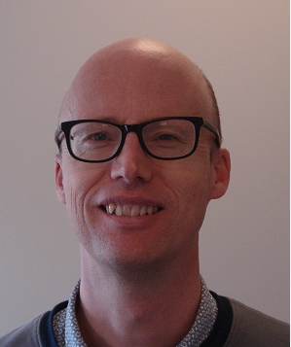

Narratiiv
2 kohevat küülikut Baltimore Kalocyte laboris
Baltimore'is asuvates metallpuurides hellitati küülikuid fliistekkide ning värske heina, vee ja graanulitega, mida serveeriti ekraani ees, mis voogedastas kümnetunnist YouTube'i videot pealkirjaga "Rahustage ärevaid küülikuid (testitud)". Video näitas lõputut jada jänkudest, kes hüppasid läbi heinamaade ja keda õrnalt kõrvade taga kõditati.
Küülikutele tekitati hemorraagiline šokk
Küülikutele süstiti 60 ml ErythroMer’i
Üks toibus, teine mitte
Vabatahtlik Nick Green, 64-aastane osalise tööajaga Cambridge'i ülikooli administraator
Green leppis kergelt masendava kohvikulõunaga – juustu ja hapukurgi võileiva ning läikiva punase õunaga – ning ilmast lobisemisega.
Green oli heas vormis ja terve. Innuka jalgratturina oli ta tol hommikul pedaalinud Cambridge'i äärelinnas asuvasse uurimisasutusse ja plaanis hiljem pärastlõunal tööle sõita
Green sai paar teelusikatäit radioaktiivse kroom-51-ga kaetud laboris tüvirakkudest kasvatatud erütrotsüüte
Greeni oodatakse tagasi veel mitme kuu jooksul, et näha, palju märgistatud rakke tema vereringes veel alles on

Slide 4
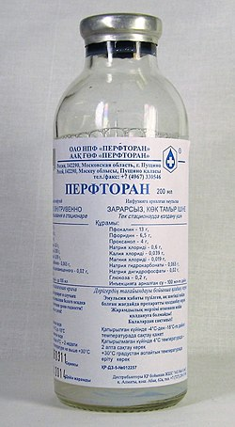
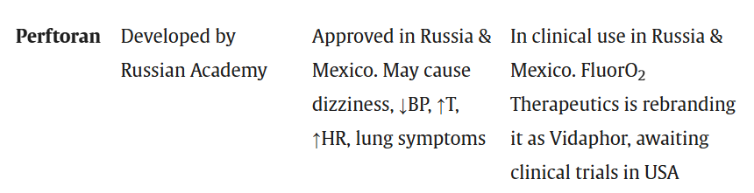
XX sajandi kaheksakümnendad
Perfluorosüsinikud – hapnik vedelikus
Tegu on sünteetiliste orgaaniliste kemikaalide klassiga, mida nimetatakse perfluorosüsinikeks (PFC), mida algselt kasutati uraani eraldamisel. Levinuima preparaadi Fluosol-DA töötas välja Jaapani suurima verepanga juht dr Ryoichi Naito.
PFC-d olid keemiliselt inertsed ja võisid kanda suures koguses lahustunud hapnikku.
Kuid tavaliselt vajasid need külmutatud säilitamist, nendega kaasnesid sageli rasked kõrvaltoimed ja need toimisid ainult siis, kui patsient hingas sisse ka rikastatud hapnikku.
FDA kiitis Fluosol-DA kasutamiseks heaks 1989. aastal, enne kui see viis aastat hiljem tagasi võeti, kuna ilmnesid tõendid, et selle riskid kaaluvad üles igasuguse kasu.
Hetkel ei ole andmeid nende kliinilisest kasutamisest vere asendajana, käivad mõned uuringud
kasutuseks muudel eesmärkidel – müokardi infarkti ravi, kiiritusravi tõhustamiseks.

Slide 5
Üheksakümnendad
Hemoglobiinipõhised hapnikukandjad
Üheksakümnendatel olid mitmed suured farmaatsiaettevõtted, sealhulgas Baxter, oma hemoglobiinipõhistes hapnikukandjates (HBOC) piisavalt kindlad, et olid jõudnud III faasi kliiniliste uuringuteni, mis oli viimane takistus enne FDA heakskiitu. Probleemiks oli ainult vasokonstriktsioon, mida HBOC tekitas. Arvati aga, et selline vasokonstriktsioon võib olla kasulik, sest see tõstaks ägeda verekaotuse ohvrite vererõhku.
See optimism osutus kohatuks. Baxteri algne HBOC-i uuring on üks surmavamaid kliinilisi uuringuid intensiivravi ajaloos. Viiekümne kahest patsiendist, kellele manustati Baxteri toodet, suri kakskümmend neli, võrreldes ainult kaheksaga neljakümne kuuest kontrollpatsiendist, kellele anti standardset soolalahust. Katsed heitsid varju kogu kunstvere loomise projektile.
Isegi väikesed kogused hemoglobiini väljaspool punaliblesid seovad lämmastikoksiidi. Mida vähem lämmastikoksiidi veresoones, seda ahenenum see on – see tähendab, et hemoglobiin, mida Baxter manustas raskelt vigastatud patsientidele, käis ringi ja sulges vereringe just sel hetkel, kui seda kõige rohkem vajati.

Slide 6
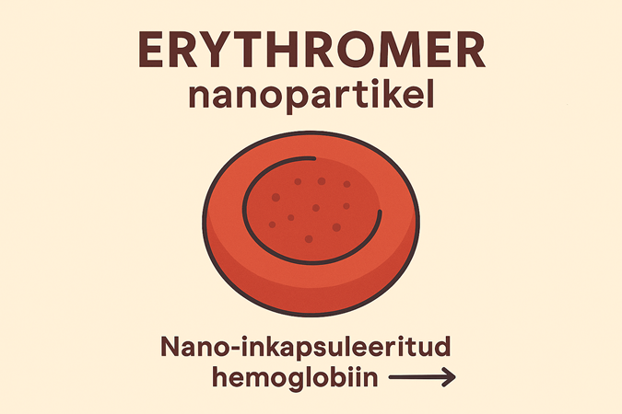
XXI sajand – nanokapslid, Hb on kapslisse paigutatud
ErythroMer
USA-s Baltimore Kalocyte laboris arendatud sünteetiline nanopartikkel, mis matkib
punaste vereliblede
hapnikukandmise funktsiooni ja säilib toatemperatuuril

Slide 7
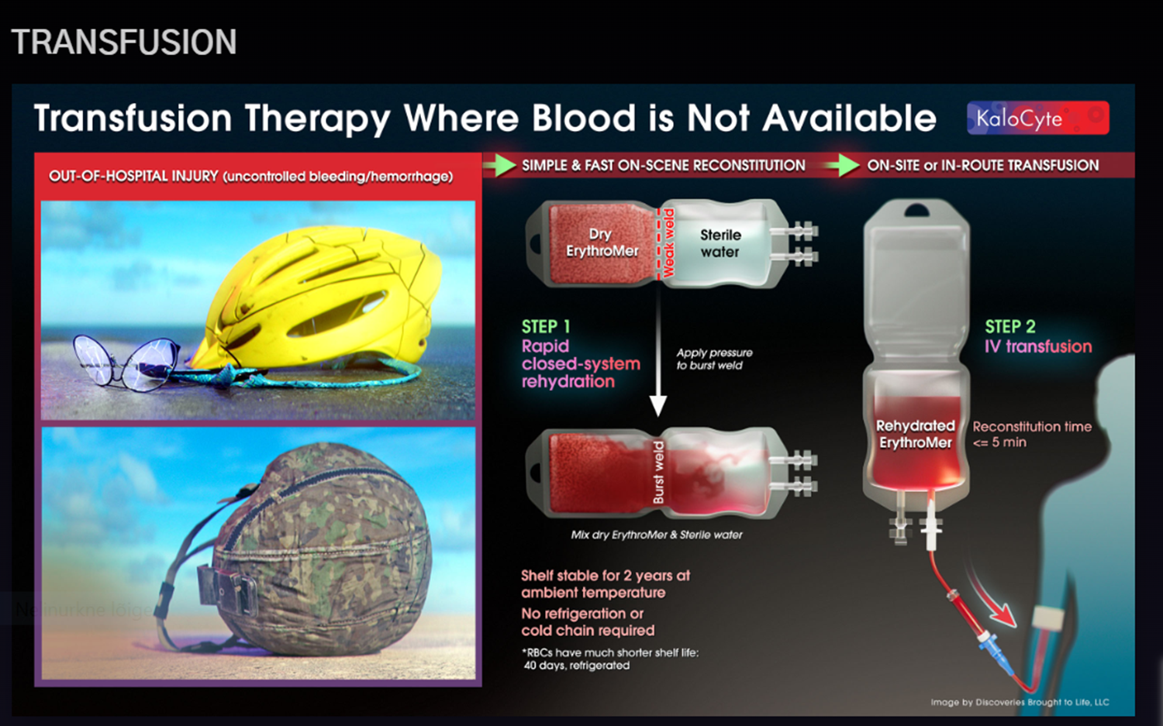

Slide 8
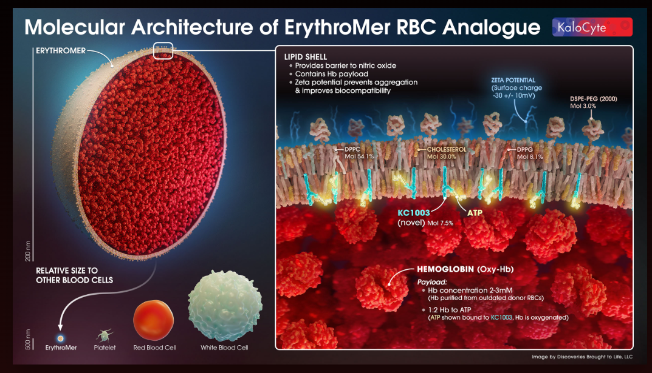
Notes:
Struktuur: Hübriidsed peptiid-lipiid nanopartiklid, mitte traditsioonilised liposoomid. Isekoostuvad KC1003 prekursorist, kolesteroolist ja PEG2000-PE-st

Slide 9
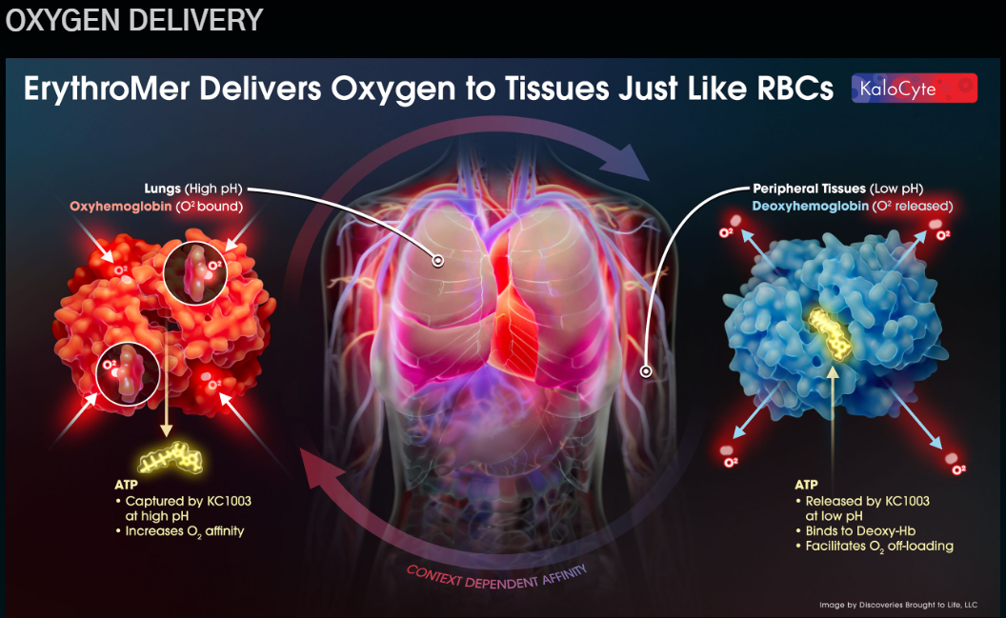

Slide 10
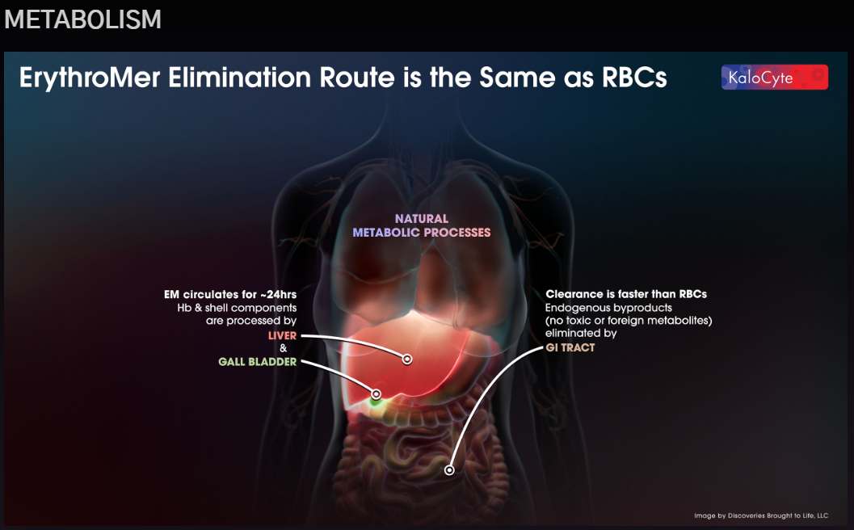

Slide 11
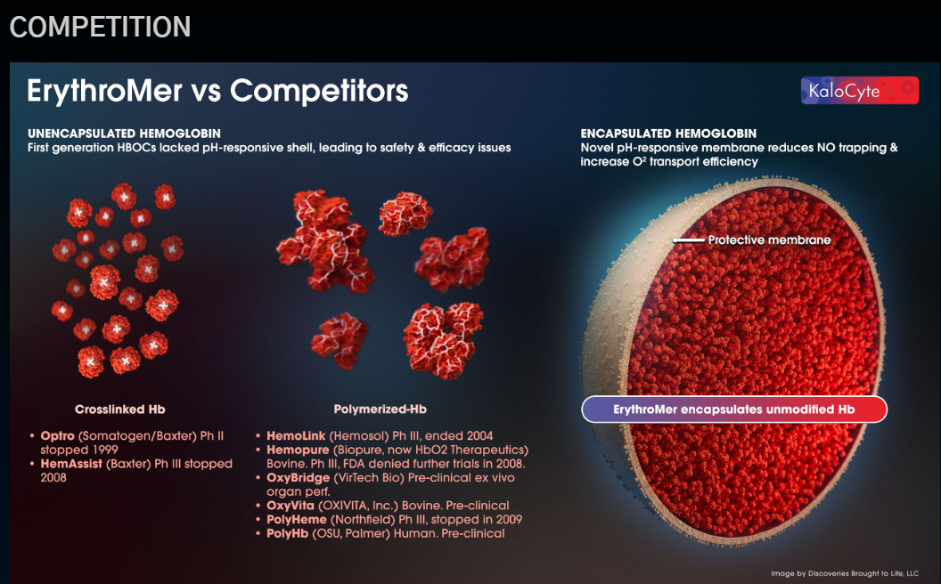

Slide 12
Kalocyte meeskonnal ka uus toode Nano-RBC
Nimetus | ErythroMer™ | Nano-RBC
Arendaja | Dipanjan Pan jt | Sama meeskond
Staatus | Hiline loomkatsete faas | Eeluuringud, uus versioon
Kuju | Sfääriline nanopartikel | Bikonkaavne, deformeeruv
Säilitamine | Külmkuivatatav | Külmkuivatatav
Eesmärk | Kunstlik punane verelible | Optimeeritud hapnikukandja
Kasutus | Trauma, kiirabi | Sama, kuid parema efektiivsusega
USA kaitseuuringute projektide agentuur investeeris 46 miljonit dollarit välitingimustes
kasutatava vereasendaja arendamiseks.
Komplekti peavad kuuluma veel sünteetilised trombotsüüdid (pisike sfääriline liposoom, mis on
kaunistatud aminohapete ahelatega) ja kuiv plasma.

Slide 13
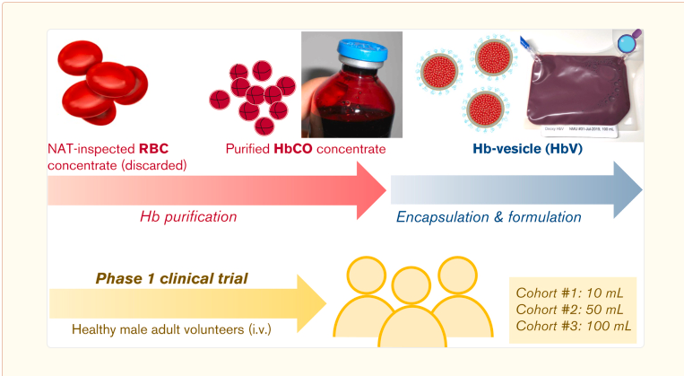
Hemoglobiini vesiiklid – Jaapani arendus

Slide 14
Hemoglobiinivesiikulite 1. faasi kliiniline uuring
Uuringu tüüp: Esmakordne inimkatse, avatud uuring, ühekordne intravenoosne süst koos annuse suurendamisega.
Asukoht: Nara Meditsiiniülikool, Osaka, Jaapan.
Osalejad: 12 tervet meessoost vabatahtlikku, jagatud 3 gruppi:
1. grupp: 10 mL HbV süst
2. grupp: 50 mL HbV süst
3. grupp: 100 mL HbV süst koos eelravimitega (nt deksametasoon, paratsetamool)
Tulemused:
Täheldati kergeid kuni mõõdukaid kõrvaltoimeid (nt palavik, nahalööve), mis möödusid iseenesest.
Ei esinenud tõsiseid kõrvaltoimeid ega olulisi muutusi elutähtsates näitajates.
Uuring katkestati enne 3. grupi lõpetamist COVID-19 pandeemia ja katseaine aegumise tõttu.
Järeldus: Uuring näitas esialgset ohutust ja talutavust, kuid edasised uuringud on vajalikud, et hinnata efektiivsust ja liikuda edasi 2. faasi, toode planeeritud 2030. a-ks

Slide 15
USA ja Jaapani toodangu võrdlus
Nimetus | ErythroMer™ | Hb vesiiklid
Koostis | Peptiid-lipiid hübriid | Fosfolipiid + PEG
Hapniku vabastamine | pH-tundlik, reguleeritud | Passiivne, vähem kontrollitud
NO interaktsioon | Vähendatud sidumine | Muutlik, sageli probleemne
Säilitamine | Külmkuivatatud, toatemperatuuril | Külmas või toatemperatuuril
Biolagunevus | Kavandatud lagunemiseks | Võib püsida kudedes
Arendusstaatus | Loomkatsed | I faasi uuringutes

Slide 16
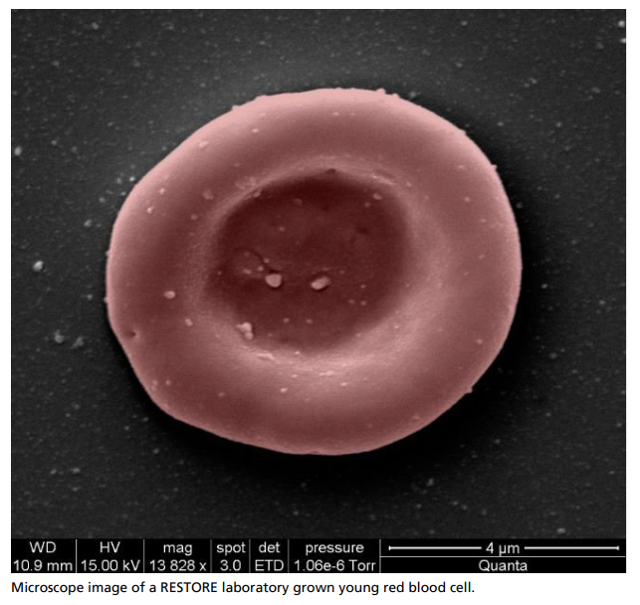
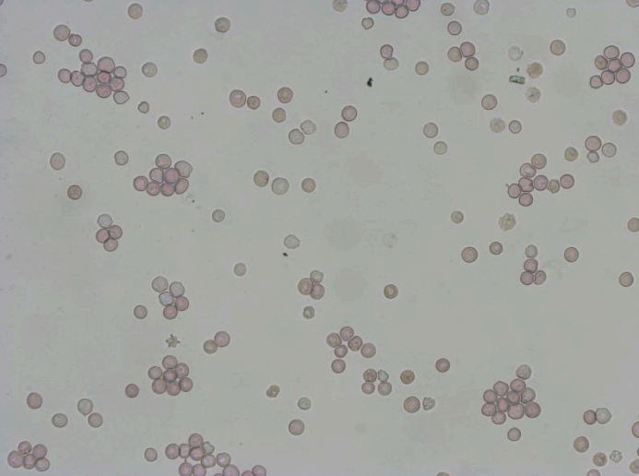
RESTORE – UK projekt rakkude kasvatamiseks
https://www.youtube.com/watch?v=o0IM-FcX_9U

Slide 17
RESTORE
Restore projekti eesmärk on uurida, kas laboris kasvatatud verelibled püsivad vereringes ja on ohutud võrreldes doonorverega.
Projektis osaleb 13 vabatahtlikku, sealhulgas Nick Green, kes sai süsti laboris kasvatatud vererakke.
Veri kogutakse doonoritelt, töödeldakse ja märgistatakse jälgimiseks radioaktiivse kroomiga
Tootmine on kallis ja aeglane – üks süstlatäis maksab umbes 75 000 dollarit.
Kasutatakse doonorivere buffy coat’is sisalduvaid hematopoeetilisi tüvirakke ehk perifeerses veres ringlevaid tüvirakke. Kasvamiseks vajalike tingimuste loomine on olnud ülikeeruline ja kulukas. Lõplik küpsemine toimub inimorganismis.
Visioon mitmekorruselistest terasest bioreaktoritest, mis pruulivad puhast, ohutut, universaalselt talutavat O-negatiivset verd liitrite kaupa, on veel kaugel.
UK riiklik terviseuuringute instituut, mis kaasrahastab uuringut RESTORE, nõuab kunstliku vere täiustamist, et muuta selle tootmine elujõuliseks ja äriliselt tasuvaks. 2022. aastal asutati just selleks Scarlet Therapeutics.

Slide 18
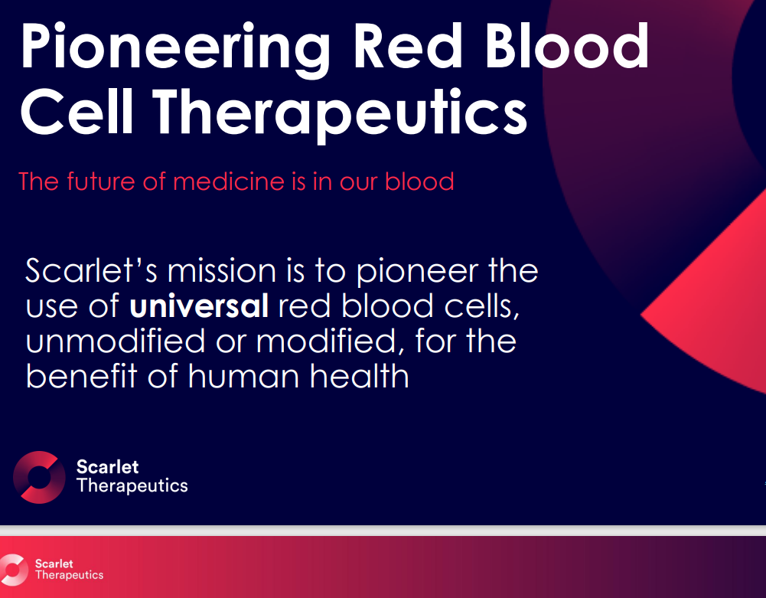

Slide 19
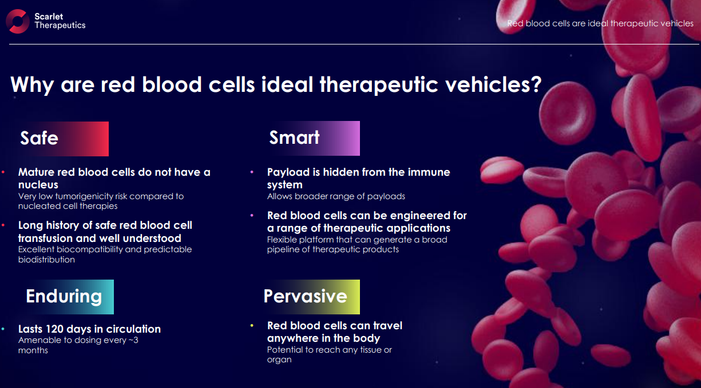

Slide 20
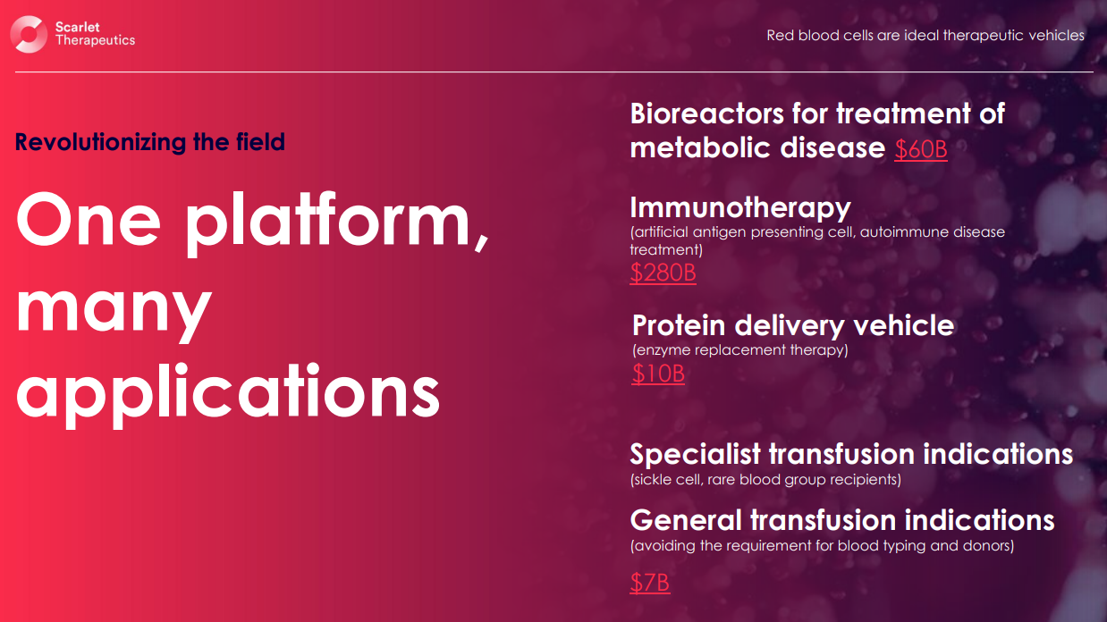

Slide 21
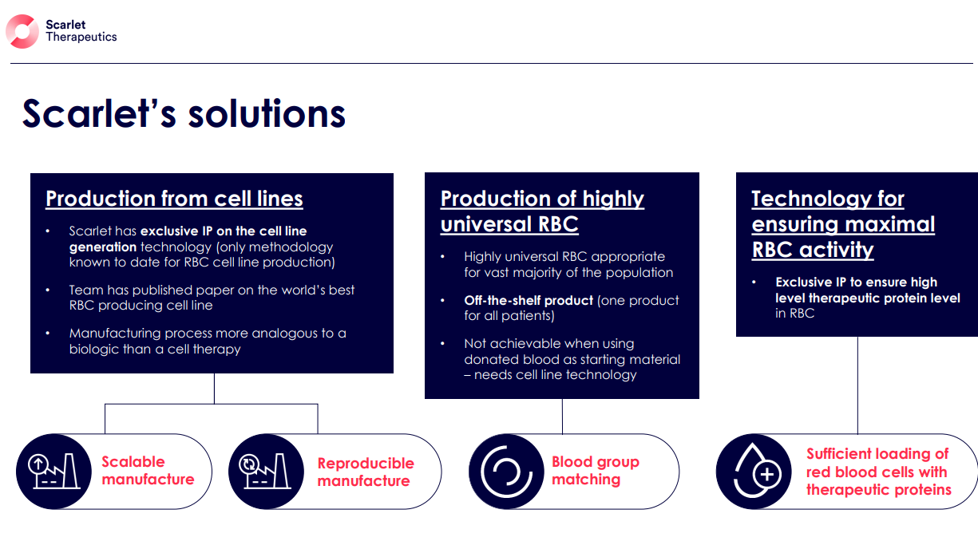

Slide 22
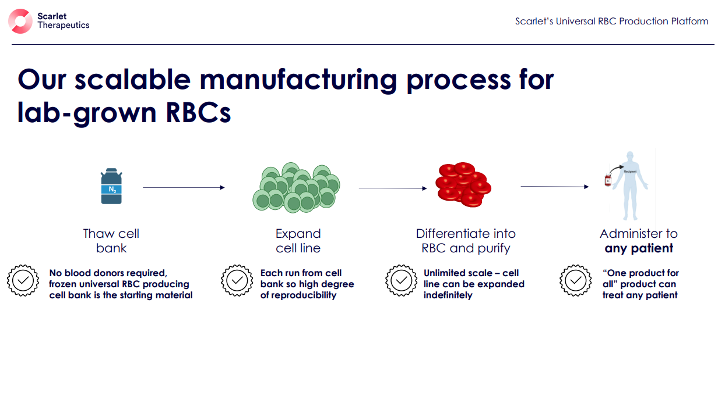

Slide 23
Meie keharakkude modifitseerimine ja kasutamine raviks
Teadlased on juba geneetiliselt muundanud valgete vereliblede perekonda kuuluvad T-rakud, et vähirakke ära tunda ja rünnata.
Esimene selline ravim, tuntud kui CAR-T-rakuteraapia, sai 2017. aastal FDA heakskiidu leukeemia raviks.
Punased verelibled ei ole tapjad, nagu nende valged kolleegid, kuid neil on teatud eelised. Esiteks võib sama membraan, mis nii tõhusalt ümbritseb hemoglobiini, varjata immuunsüsteemi eest ka uudseid ensüüme. Laboris kasvatatud punased verelibled, mis sisaldavad ensüümi ja konstrueeritud terapeutiliste valkude väljapumpamiseks, on sisuliselt pisike varjatud ravimitehas, mis jaotab kehas pidevat ravimivaru kuni saja kahekümne päeva jooksul.
Evolutsioon on andnud meile uskumatu vereloome tüvirakkude tööriistakasti. Kui me mõistame, kuidas seda teha, on see tohutu võimaluste ruum.

Slide 24
TÄNAN TÄHELEPANU EEST!
KÜSIMUSI?

